Slide 1



TRƯỜNG TIỂU HỌC ĐA PHÚC
Giáo viên: Nguyễn Thị Kiều Trinh
Lớp: 4A1

Slide 2


Slide 3


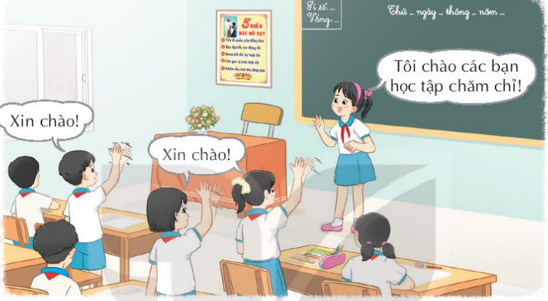
Chơi trò chơi: Xin chào
Chọn một bạn trong lớp làm quản trò. Quản trò sẽ nói lời chào kèm một đặc điểm đáng yêu của bạn.
Các bạn trong lớp có đặc điểm được nhắc đến sẽ đứng dậy, vẫy tay và nói: “Xin chào!”.

Slide 4

Chia sẻ cảm xúc của em sau khi chơi trò chơi Xin chào

Slide 5


Mỗi người đều có những đặc điểm riêng giúp ta nhớ được người ấy lâu hơn.

Slide 6
LÀM VIỆC CÁ NHÂN

Slide 7

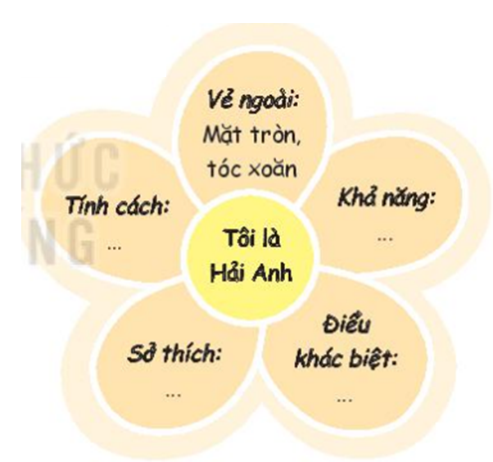
Làm bông hoa tự hào
Làm một bông hoa năm cánh bằng bìa và viết những điểm đáng tự hào của em theo từng khía cạnh: vẻ ngoài, sở thích, khả năng, tính cách, điều khác biệt.
Mỗi khía cạnh viết vào một cánh hoa

Slide 8







Cùng nhau chia sẻ trong nhóm 4 về bông hoa mình vừa làm được, giải thích về những đặc điểm mình ghi trong bông hoa. Tìm ra bạn có nhiều đặc điểm nhất.

Slide 9



Slide 10


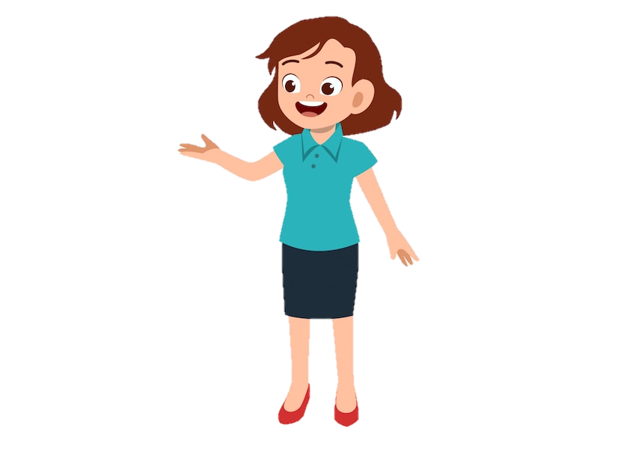
Mỗi người chúng ta đều có những đặc điểm đáng tự hào riêng. Chúng ta nên thường xuyên tự đánh giá, nhận biết đặc điểm đó để phát huy

Slide 11
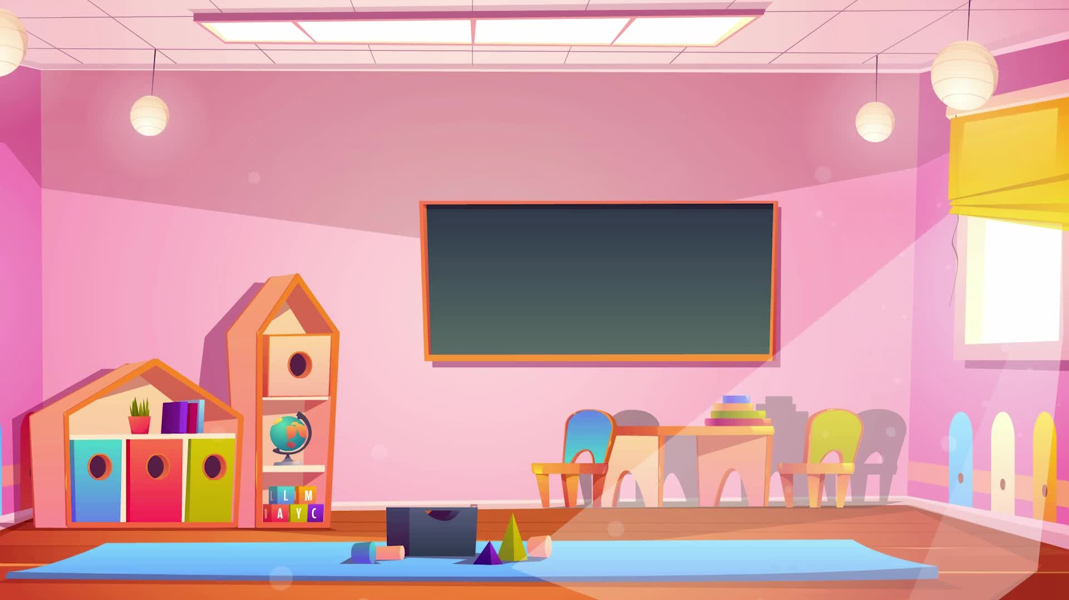



Slide 12


输入替换内容

Slide 13


Lớp trưởng báo cáo kết quả học tập của lớp trong tuần
Các tổ trưởng báo cáo kết quả hoạt động trong tuần của tổ
Phần việc ban
sự
làm của cán lớp

Slide 14
Ưu điểm:
输入替换内容

Slide 15
Hạn chế:
输入替换内容

Slide 16

Chiến binh chăm học
Chiến binh chăm học

Slide 17

Phương hướng hoạt động Tuần …
……………

Slide 18





Chúc mừng sinh nhật Tháng…

Slide 19


Chủ đề tuần 1:

Slide 20

Thể hiện một khả năng của bản thân em trước lớp
Gợi ý: Hát, kể chuyện, biểu diễn võ thuật

Slide 21


Thực hiện một cử chỉ, hành động, lời nói để bày tỏ sự thán phục, khen ngợi, động viên sau khi xem bạn trình diễn.
Nêu cảm nghĩ của em về khả năng của bạn.

Slide 22
Về nhà:
Suy nghĩ và thảo luận với người thân những việc cần làm để phát huy đặc điểm đáng tự hào của em.

